Slide 1
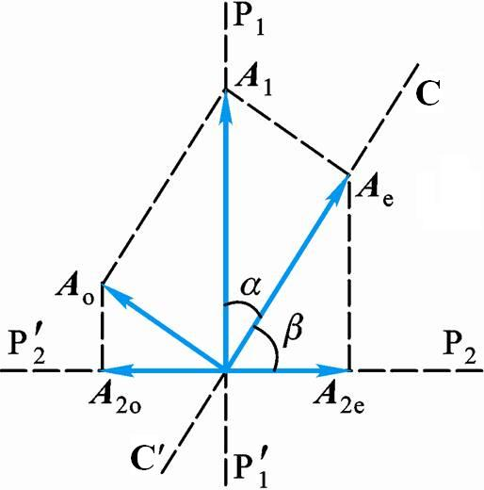
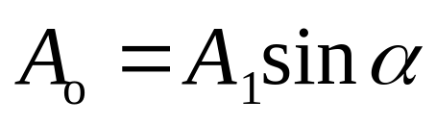
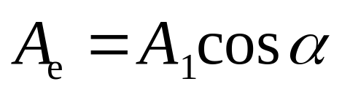
偏振光的干涉 人为双折射
一、偏振光的干涉
P₁
P₂
C
自然光经P₁后为线偏光，经晶片C后分为o、e光：

Slide 2
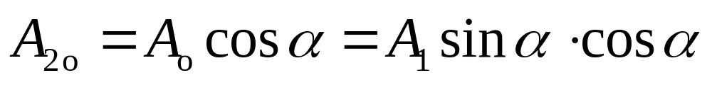
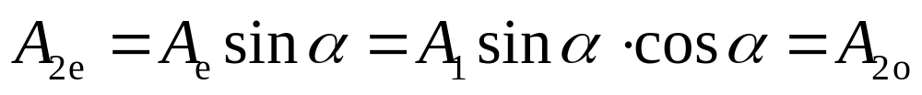
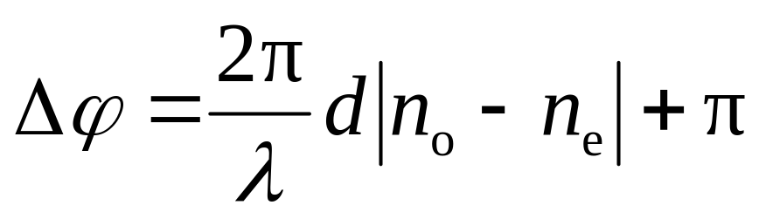
再经P₂后为两束相位不同的线偏光，振幅为
经P₂后出射的是两束频率相同、振动方向相同，具有确定相位差的相干光，且它们在空间重合。因此这两束光将发生干涉。
两束光相位差：

Slide 3
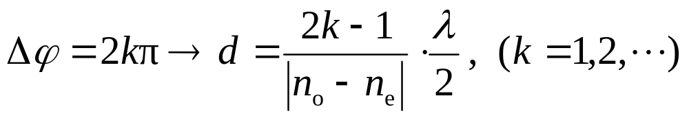
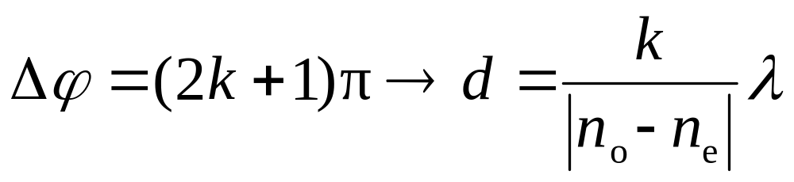
——干涉相长
——干涉相消
以单色光入射，晶片厚度不均匀，出射光强度空间分布不均匀，看到的是明暗相间的等厚干涉条纹。
以复色光入射，晶片厚度均匀，出射光强度空间分布均匀，看到的是某种颜色的均匀视场；晶片厚度不均匀，出射光强度空间分布不均匀，看到的是明暗相间的彩色干涉条纹 ——(显)色偏振

Slide 4
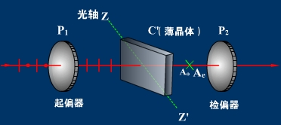



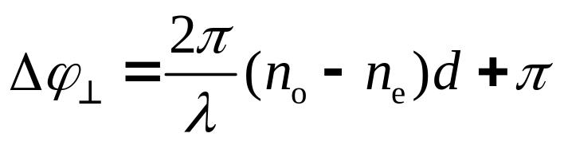



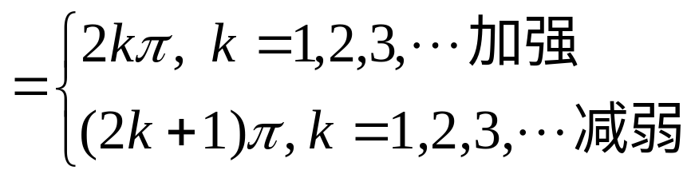

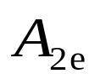
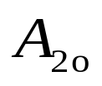

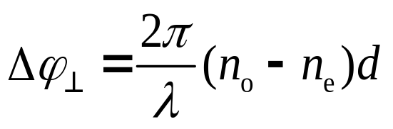
波片
若P₁∥P₂
两偏振片通过P₂ 后:

Slide 5
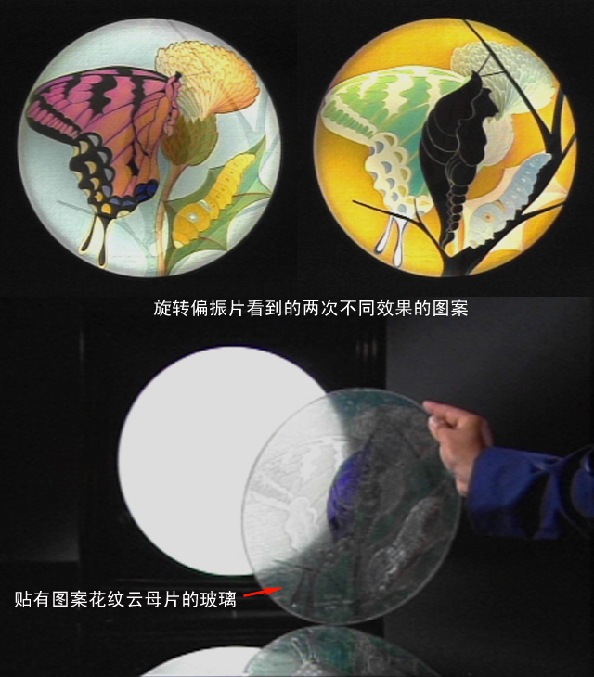
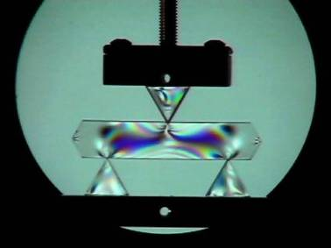
四、偏振光的干涉
2. 讨论
（1）若晶片厚度均匀，则看不到干涉条纹。
a.采用厚度不均匀的晶片
b.用白光照射
c. 改变应力—光弹效应

Slide 6
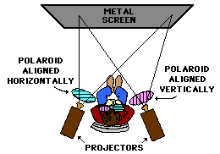
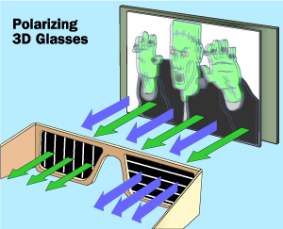
五、偏振光的应用
1. 摄影
2. 汽车车灯
3. 生物利用偏振光判断方向
4. 观看立体电影
Three-dimensional movies are actually two movies being shown at the same time through two projectors.
Notes:
当偏振光通过含有某种不对称分子的溶液时，它的振动平面会被扭转一个角度。化学家根据这种扭转的方向和角度的大小，就能够对这种分子（特别是有机化合物分子）的真实结构作出许多推断。
演示：（1） 双折射演示 联合 （2）偏振光演示、检验；

Slide 7
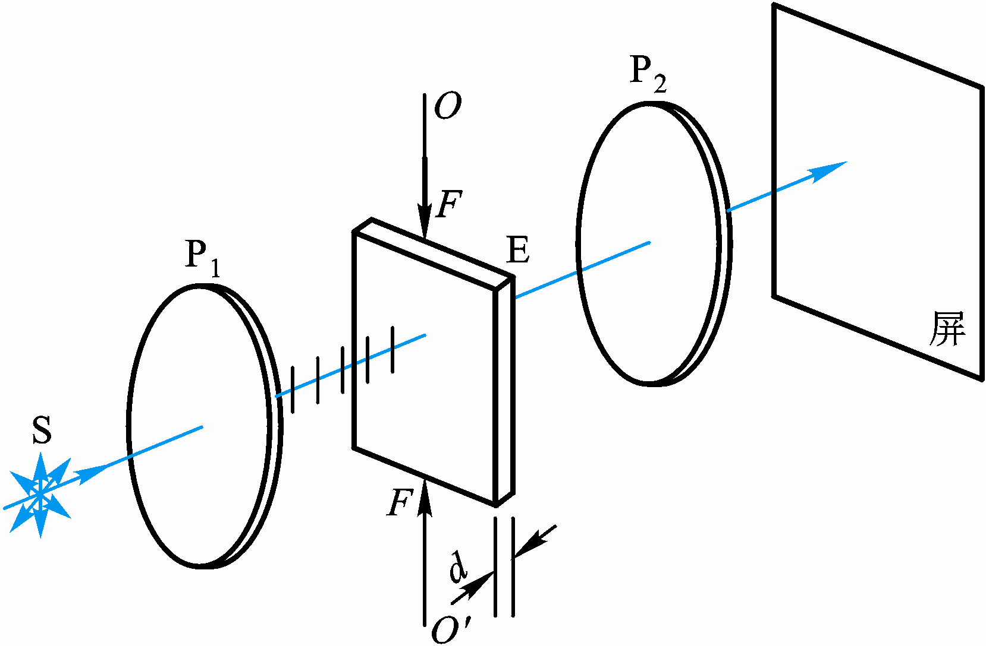
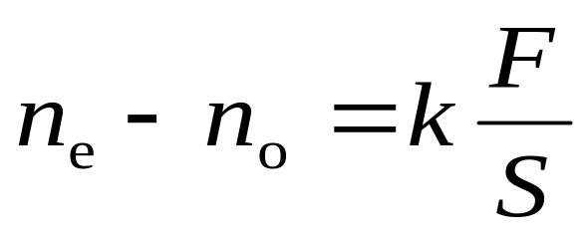

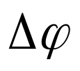
二、人为双折射
以人为（外界）条件使某些非晶体变成各向异性而显示出双折射的性质，称人为双折射。
1. 光弹性效应
在一定应力范围内：
各处 不同→各处 不同→出现干涉条纹

Slide 8
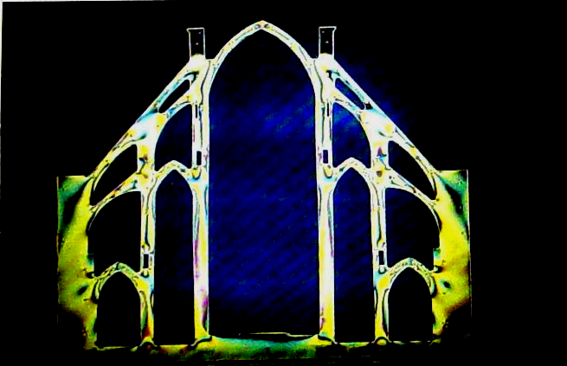
光弹性方法：利用光弹性效应来研究应力分布。
哥特式教堂结构的应力

Slide 9
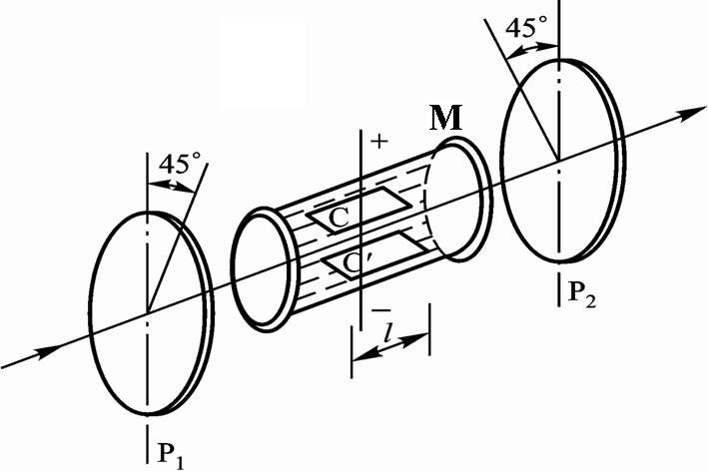

2. 电光效应
各向同性介质在外电场作用下变为各向异性而产生双折射，称为克尔效应。
不加电场 → 液体各向同性 → P₂ 无透射光
加电场→液体呈单轴双折射晶体性质，其光轴平行
于外电场 → P₂有透射光

Slide 10
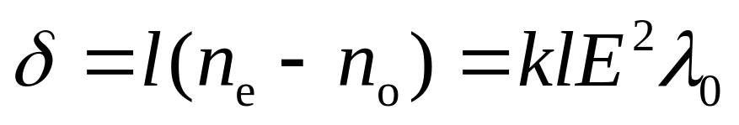
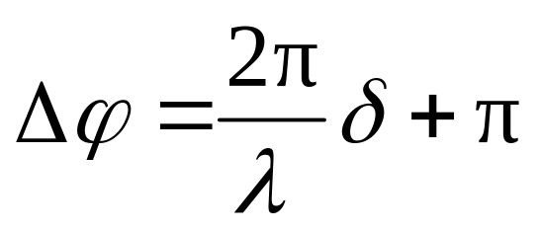
e、o光的光程差为
两相干光的相位差为
当 δ =λ/2 时，克尔盒相当于一个半波片， P₂透光最强 。
克尔盒的应用：高速电光开关，电光调制器。
克尔盒的缺点：所用液体常有剧毒，易爆炸。

Slide 11
泡克尔斯效应
单轴双折射晶体在外电场作用下变为双轴晶体，称为泡克尔斯效应。
应用：电光开关、电光调制器。如军用固体激光测距机。

Slide 12
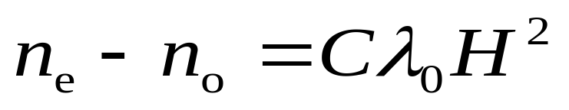
3. 磁致双折射效应
在外磁场作用下，某些非晶体也会显示出双折射性质，称为磁致双折射效应。
佛克脱效应：发生于蒸汽中
科顿–穆顿效应：发生于液体中
λ_{o}——光在真空中的波长；
H——磁场强度；
C——常量。

